Slide 1
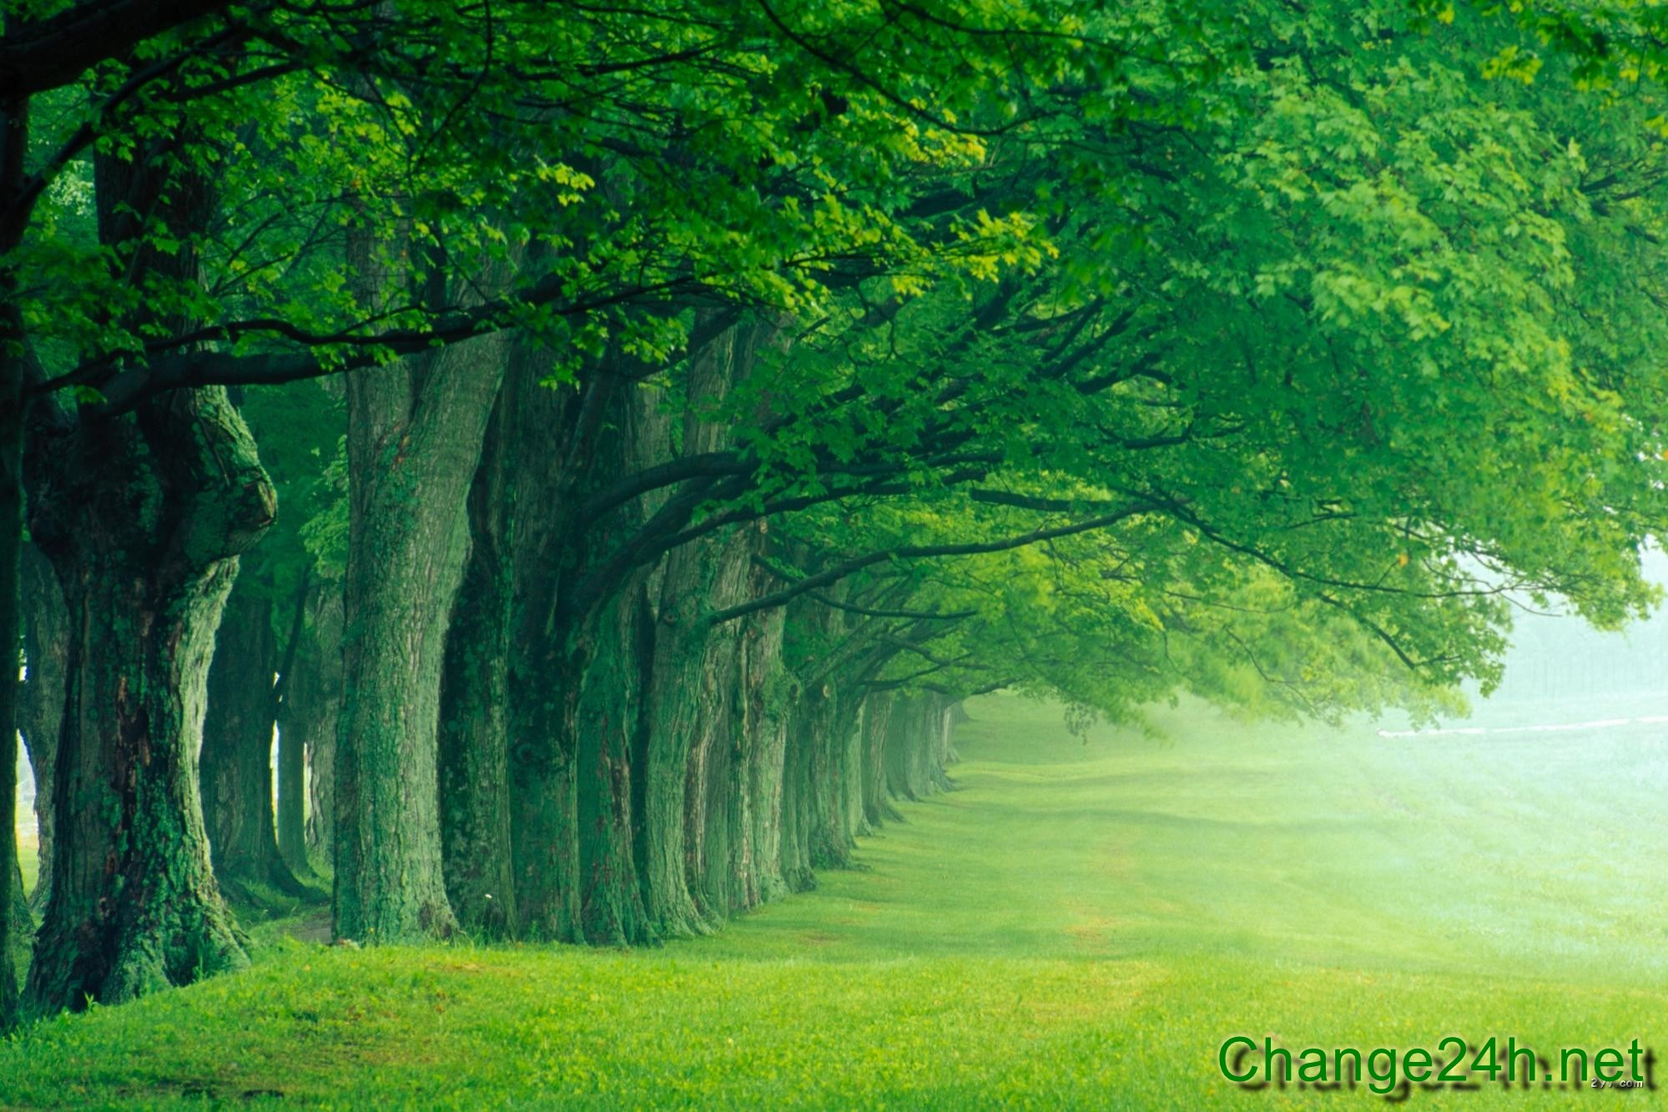
TRƯỜNG TIỂU HỌC
Chào mừng các thầy cô về dự giờ thăm lớp
Môn: Tập làm văn – Lớp 5B
GV:

Slide 3
Thứ , ngày tháng năm 20
Tập làm văn
Kiểm tra bài cũ
Nêu cấu tạo của bài văn tả con vật ?
Cấu tạo của bài văn miêu tả con vật gồm 3 phần:
*Mở bài:
Giới thiệu con vật định tả.
*Thân bài:
- Tả hình dáng.
- Tả thói quen sinh hoạt và một vài hoạt động chính của con vật.
*Kết bài:
Nêu cảm nghĩ đối với con vật.

Slide 4
Tập làm văn
Tiết 59: Ôn tập về tả con vật
Bài 1: Đọc bài văn dưới đây và trả lời câu hỏi.

Slide 5
Chim họa mi hót
Chiều nào cũng vậy, con chim họa mi ấy không biết tự phương nào bay đến đậu trong bụi tầm xuân ở vườn nhà tôi mà hót.
Hình như nó vui mừng vì suốt ngày đã được tha hồ rong ruổi bay chơi trong khắp trời mây gió, uống bao nhiêu nước suối mát lành trong khe núi. Cho nên những buổi chiều tiếng hót có khi êm đềm, có khi rộn rã, như một điệu đàn trong bóng xế mà âm thanh vang mãi giữa tĩnh mịch, tưởng như làm rung động lớp sương lạnh mờ mờ rủ xuống cỏ cây.
Hót một lúc lâu, nhạc sĩ giang hồ không tên không tuổi ấy từ từ nhắm hai mắt lại, thu đầu vào lông cổ, im lặng ngủ, ngủ say sưa sau một cuộc viễn du trong bóng đêm dày.
Rồi hôm sau, khi phương đông vừa vẩn bụi hồng, con họa mi ấy lại hót vang lừng chào nắng sớm. Nó kéo dài cổ ra mà hót, tựa hồ nó muốn các bạn xa gần đâu đó lắng nghe. Hót xong, nó xù lông rũ hết những giọt sương rồi nhanh nhẹn chuyền từ bụi nọ sang bụi kia, tìm vài con sâu ăn lót dạ, đoạn vỗ cánh bay vút đi.
Theo Ngọc Giao

Slide 6
Tập làm văn
Tiết 59: Ôn tập về tả con vật
Bài 1: Đọc bài văn dưới đây và trả lời câu hỏi.
Bài văn trên gồm mấy đoạn ? Nội dung chính của mỗi đoạn là gì ?
b) Tác giả bài văn quan sát chim họa mi hót bằng những giác quan nào ?
c) Em thích những chi tiết và hình ảnh so sánh nào ? Vì sao ?

Slide 7
Chim họa mi hót
Chiều nào cũng vậy, con chim họa mi ấy không biết tự phương nào bay đến đậu trong bụi tầm xuân ở vườn nhà tôi mà hót.
Hình như nó vui mừng vì suốt ngày đã được tha hồ rong ruổi bay chơi trong khắp trời mây gió, uống bao nhiêu nước suối mát lành trong khe núi. Cho nên những buổi chiều tiếng hót có khi êm đềm, có khi rộn rã, như một điệu đàn trong bóng xế mà âm thanh vang mãi giữa tĩnh mịch, tưởng như làm rung động lớp sương lạnh mờ mờ rủ xuống cỏ cây.
Hót một lúc lâu, nhạc sĩ giang hồ không tên không tuổi ấy từ từ nhắm hai mắt lại, thu đầu vào lông cổ, im lặng ngủ, ngủ say sưa sau một cuộc viễn du trong bóng đêm dày.
Rồi hôm sau, khi phương đông vừa vẩn bụi hồng, con họa mi ấy lại hót vang lừng chào nắng sớm. Nó kéo dài cổ ra mà hót, tựa hồ nó muốn các bạn xa gần đâu đó lắng nghe. Hót xong, nó xù lông rũ hết những giọt sương rồi nhanh nhẹn chuyền từ bụi nọ sang bụi kia, tìm vài con sâu ăn lót dạ, đoạn vỗ cánh bay vút đi.
Theo Ngọc Giao
Đoạn 1:
Giới thiệu sự xuất hiện của chim họa mi vào cuối buổi chiều.
Đoạn 2:
Tả tiếng hót đặc biệt của họa mi vào buổi chiều.
Đoạn 3:
Tả cách ngủ rất đặc biệt của họa mi trong đêm.
Đoạn 4:
Tả cách hót chào nắng sớm rất đặc biệt của họa mi.

Slide 8
Tập làm văn
Tiết 59: Ôn tập về tả con vật
b) Tác giả bài văn quan sát chim họa mi hót bằng những giác quan nào ?
Thị giác (mắt)
Tác giả sử dụng 2 giác quan
Thính giác (Tai)

Slide 9
Thị
Giác
(mắt)
nhìn thấy họa mi bay đậu trong bụi tầm xuân mà hót..
thấy họa mi nhắm mắt, thu đầu vào lông cổ ngủ khi đêm đến.
thấy họa mi kéo dài cổ ra mà hót, xù lông giũ hết giọt sương.
thấy họa mi nhanh nhẹn chuyền bụi nọ sang bụi kia tìm sâu, vỗ cánh bay đi.
Nghe tiếng hót của họa mi vào các buổi chiều ( khi êm đềm khi rộn rã , như một điệu đàn trong bóng xế, âm thanh vang mãi trong tĩnh mịch , tưởng như làm rung động lớp sương lạnh)
Thính
giác
(tai)
Nghe tiếng hót vang lừng chào nắng sớm vào các buổi sáng.

Slide 10
Bài có những hình ảnh so sánh nào ?
- Chỉ có 1 hình ảnh so sánh: tiếng chim hót có khi êm đềm, có khi rộn rã, như một điệu đàn trong bóng xế mà âm thanh vang mãi trong tĩnh mịch, tưởng như làm rung động lớp sương lạnh mờ mờ rủ xuống cỏ cây.
Hình ảnh so sánh này gợi tả rất đúng, rất đặc biệt tiếng hót họa mi âm vang trong buổi chiều tĩnh mịch.

Slide 11
Tập làm văn
Tiết 59: Ôn tập về tả con vật
Bài 2. Viết một đoạn văn khoảng 5 câu tả hình dáng
( hoặc hoạt động ) của một con vật mà em yêu thích.
*Lưu ý:
-Khi làm bài văn tả con vật ta cần quan sát kĩ, tỉ bằng những giác quan.
- Lựa chọn những hình ảnh đặc sắc để miêu tả.
Vận dụng các biện pháp nghệ thuật so sánh, nhân hóa để bài văn thêm sinh động.
Mỗi nội dung miêu tả cần trình bày thành một đoạn.

Slide 12
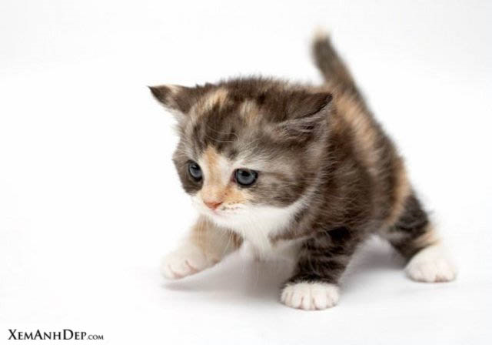
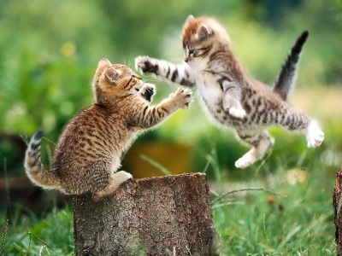
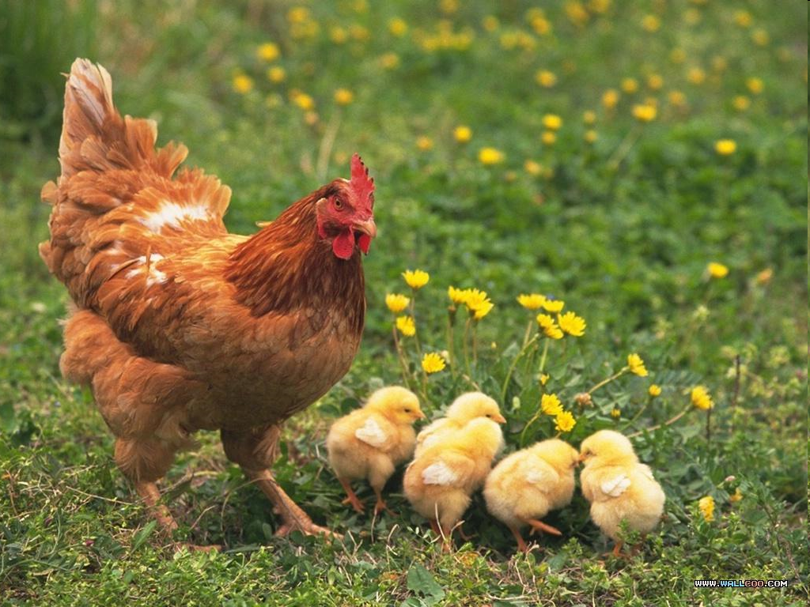
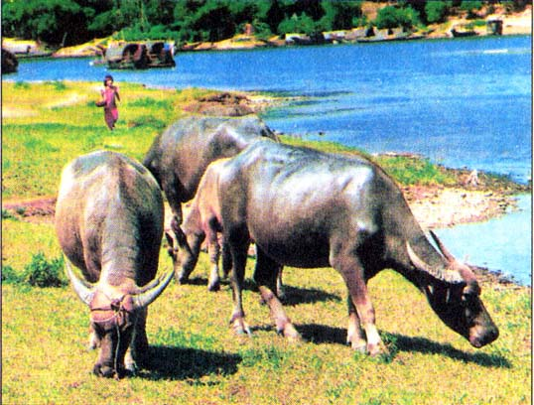

Slide 13
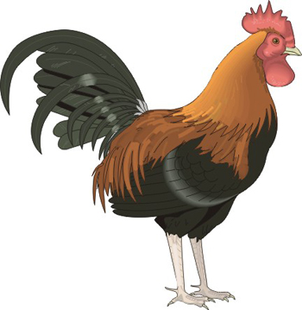
GÀ
Tả hình dáng: Cần ý quan sát ghi lại kết quả quan sát được ở vẻ bề ngoài của con vật như: màu lông,đầu, đôi mắt, mũi, chân, các bộ phận…
Tả hoạt động: Cần quan sát con vật ở các tư thế như con mèo đang rình chuột, trèo cây , hay con gà trống đang gáy, con chó đang chạy….

